Slide 1
资金脉搏——
回档震荡
（紧跟资金脉搏，捕捉短线机会）
2025 .05.30
主讲老师
梁洁云
执业编号
A1120619060027
Notes:
静待拐点

Slide 2
大盘环境

Slide 3
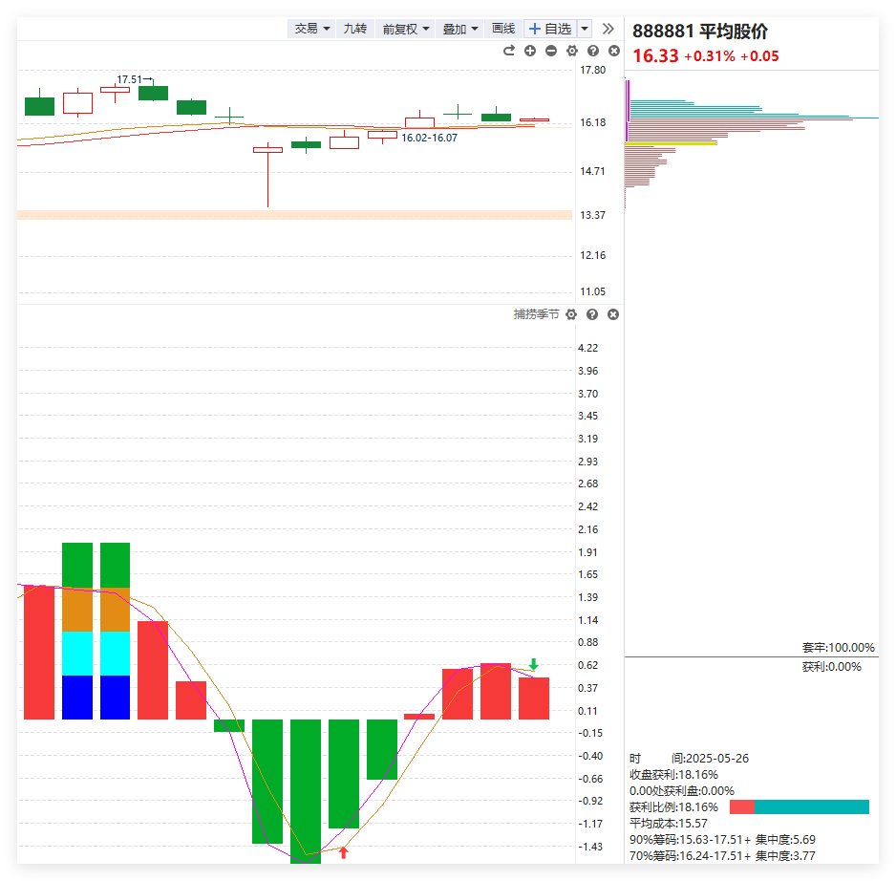
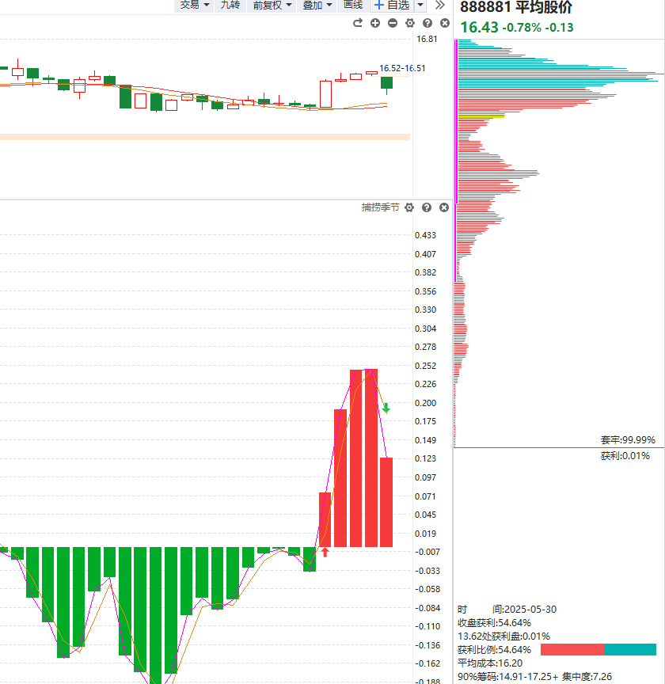
大盘状态
4天死叉，酝酿企稳反弹
死叉第一周
60分钟图回档震荡

Slide 4
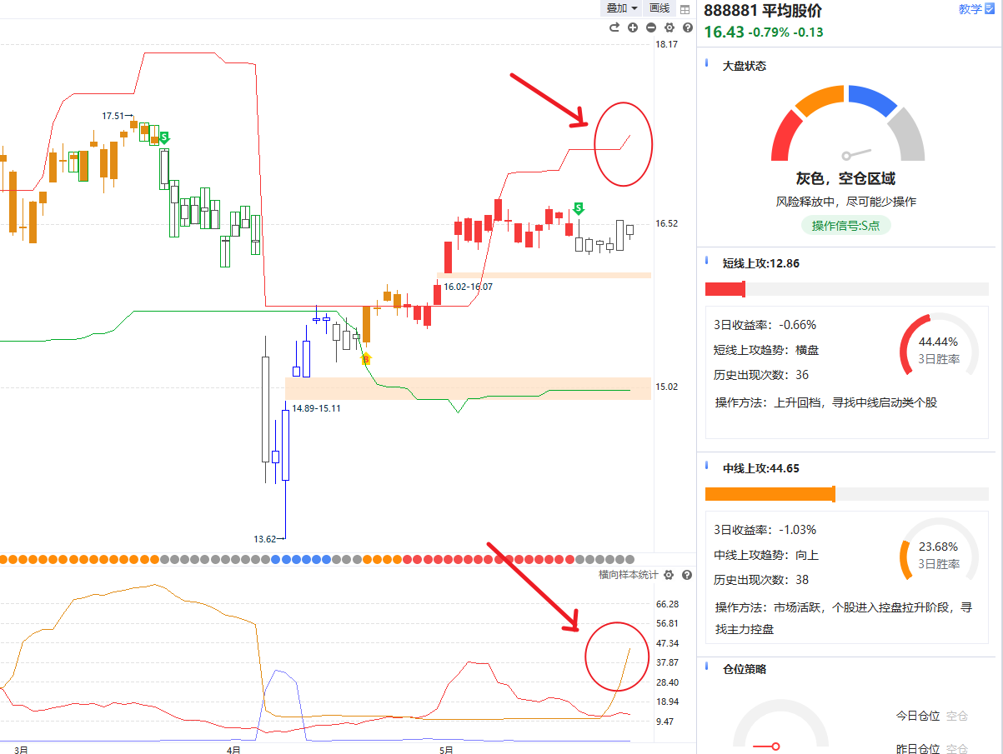
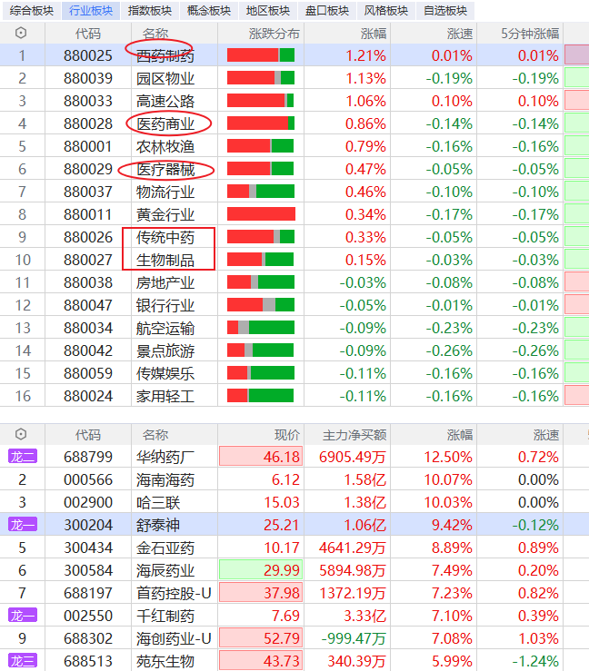
大盘状态

Slide 5
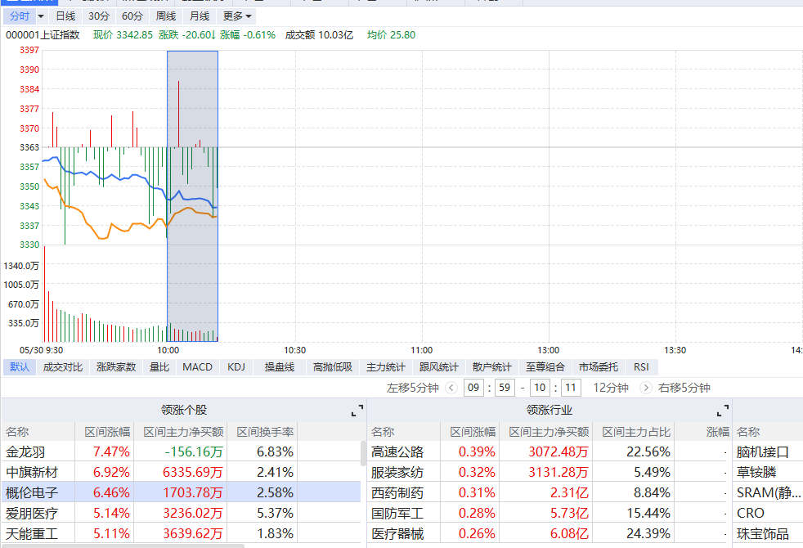
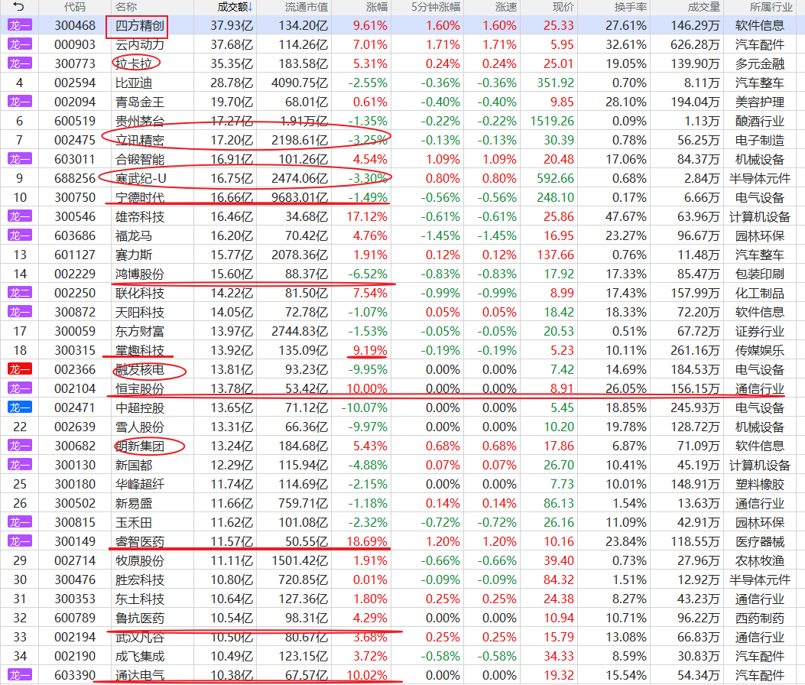
当前市场走势
开盘迄今，全市场指数的分类表现，以及资金热点情况

Slide 6
今日盘中热点
盘中资金流向以及突发热点的点评
资金流入
医药
农林牧渔
食品饮料
资金流出
出海大户-消费电子、算力
比亚迪、宁德时代、东方财富
数字货币/跨境支付/金融科技、半导体芯片
可控核聚变
软件演示
①分时异动跟庄擒牛
②风口爆量回档
③主题猎手T+3回档选股
④倍量突破选股
⑤涨停复制
⑥控盘回档、主力追踪创新高

Slide 7
《好股研选》回顾和选股标准
1、中线选股要点-趋势行情
基本面（行业景气+赛道冠军+业绩向好）
技术面（底部突破回档；上升中继控盘回档；上升中继蓄势末端）
资金面（中线新入主力控盘资金、机构重仓）
2、短线选股要点-风口博弈
爆量回档+低位高换手+风口题材首次回档

Slide 8
风口回档选股
方法①②③④⑤⑥

Slide 9
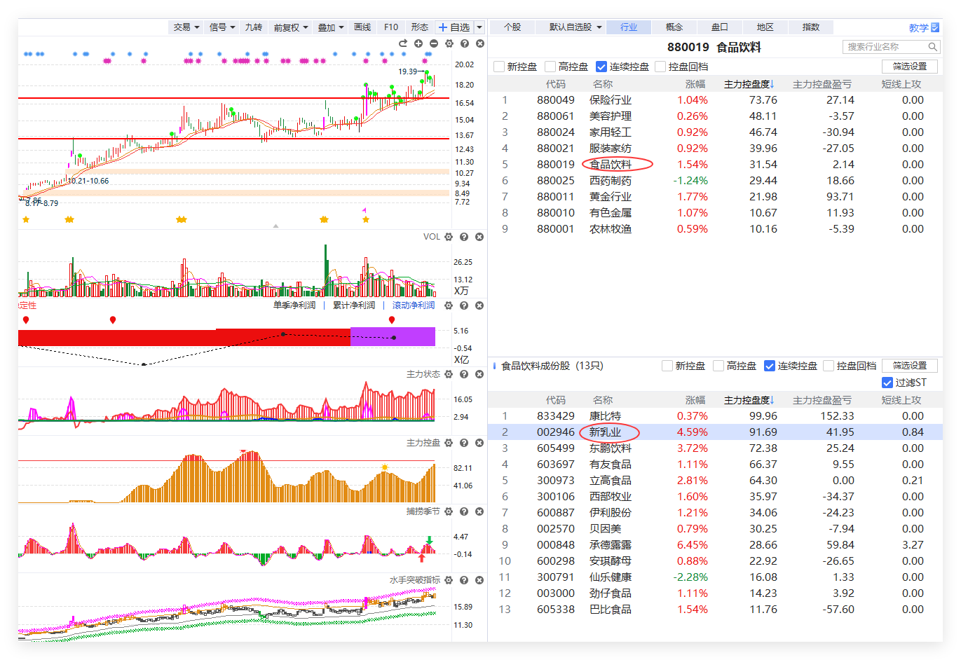
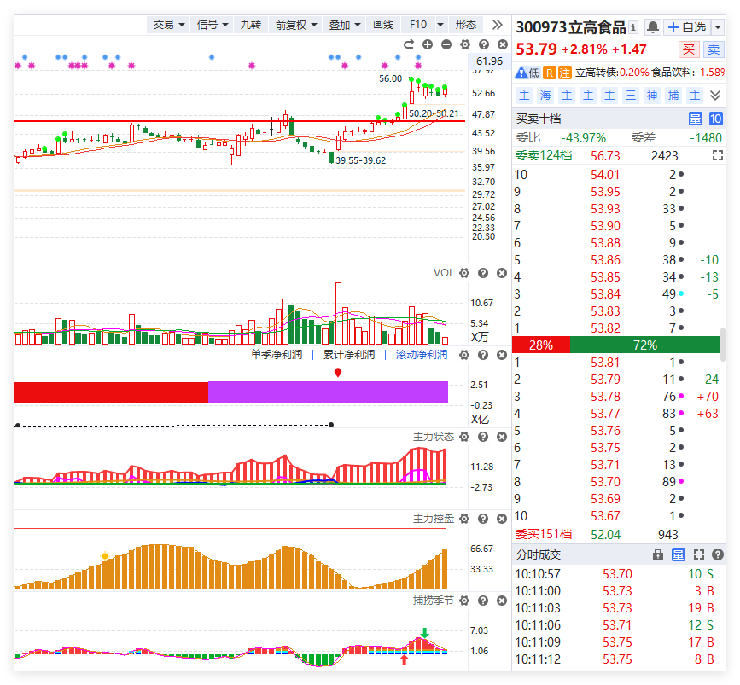
1、 控盘回档选股

Slide 10
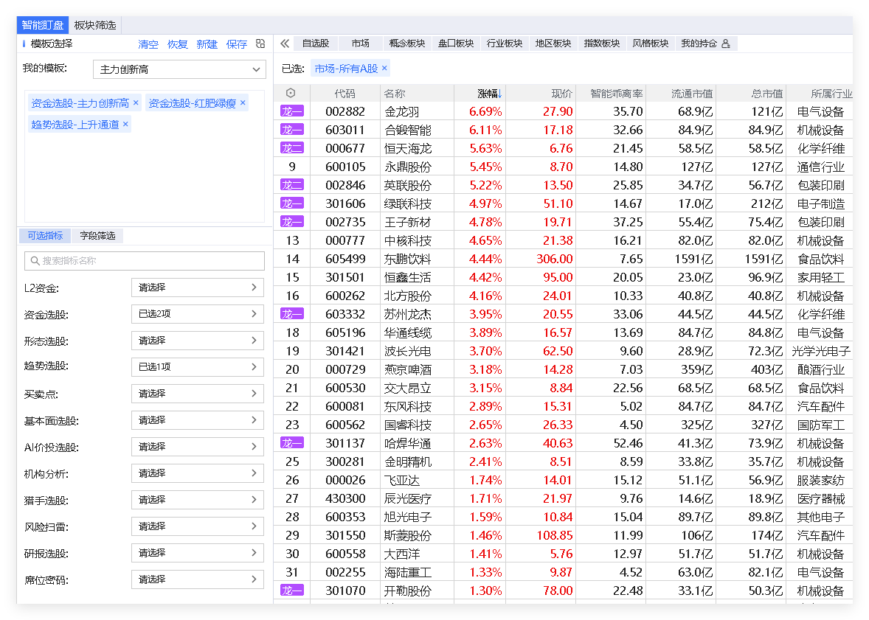
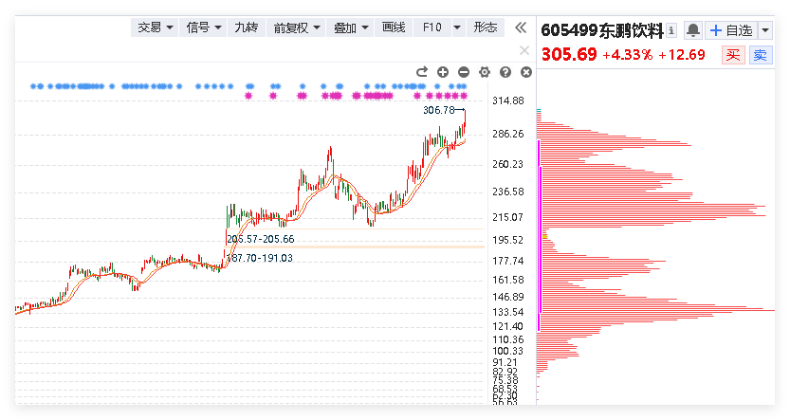
2、 主力追踪创新高

Slide 11
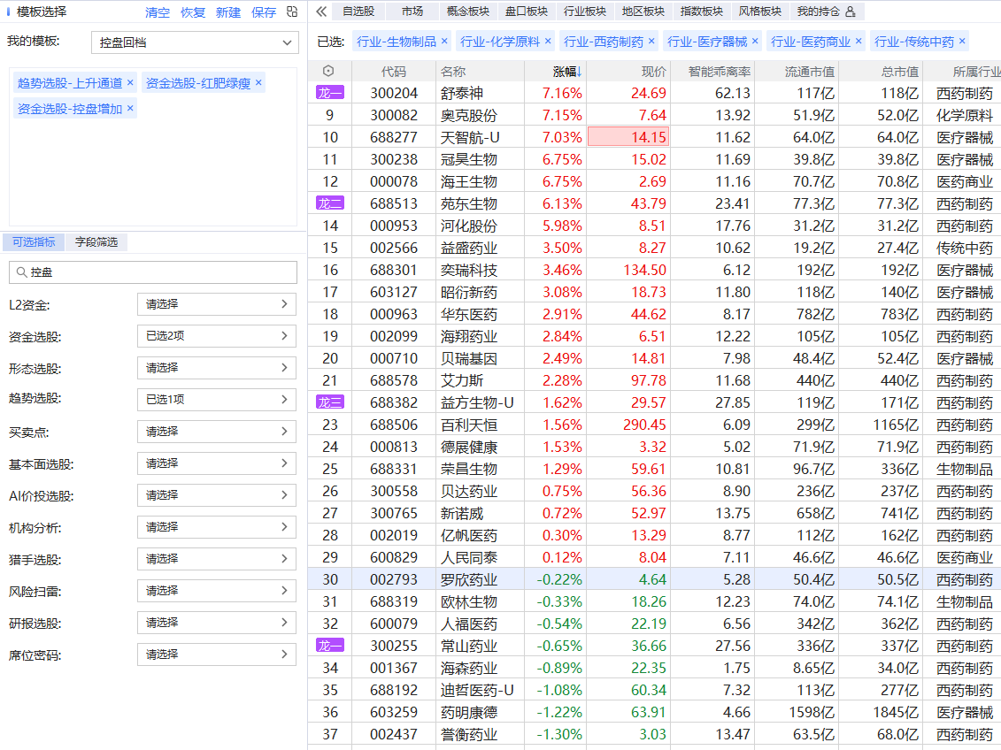
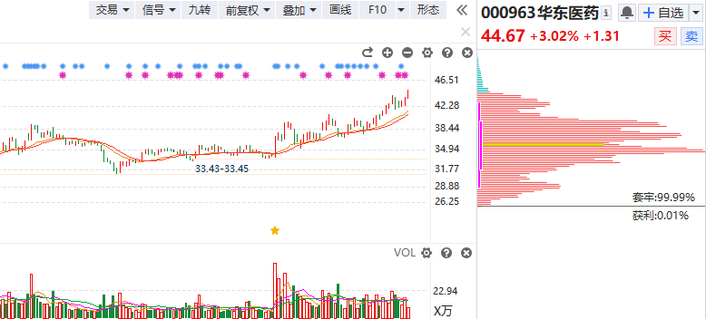
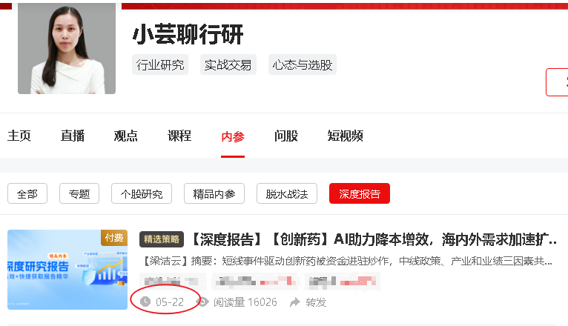
3、风口选控盘回档

Slide 12
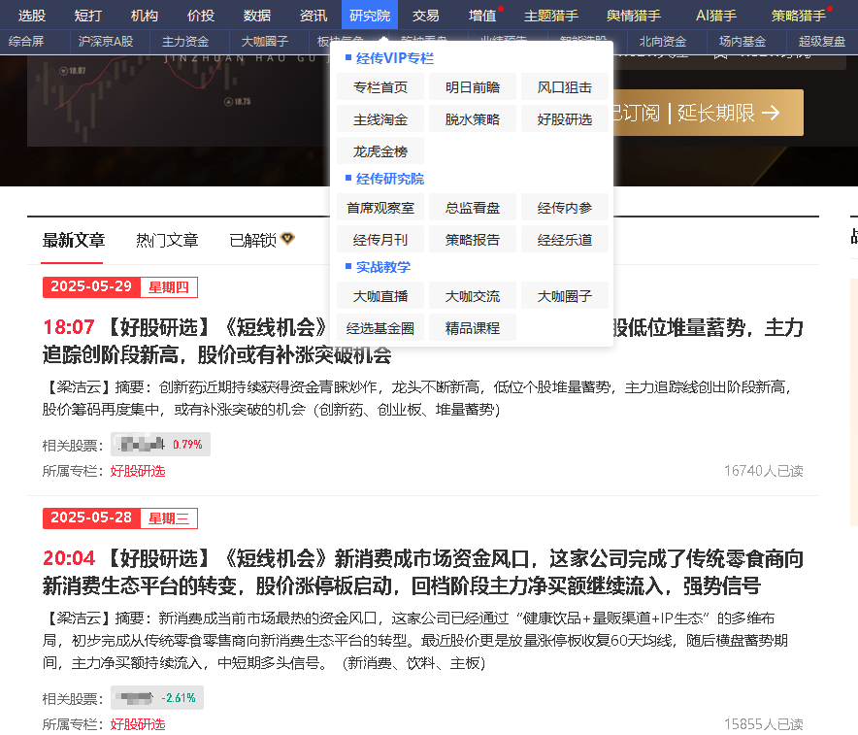
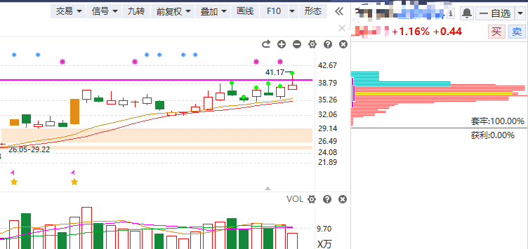
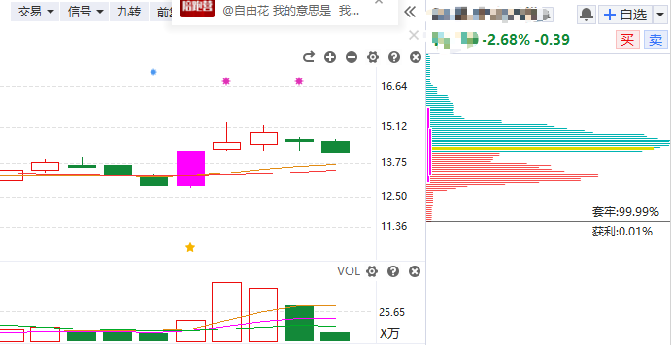
好股研选栏目回顾

Slide 13
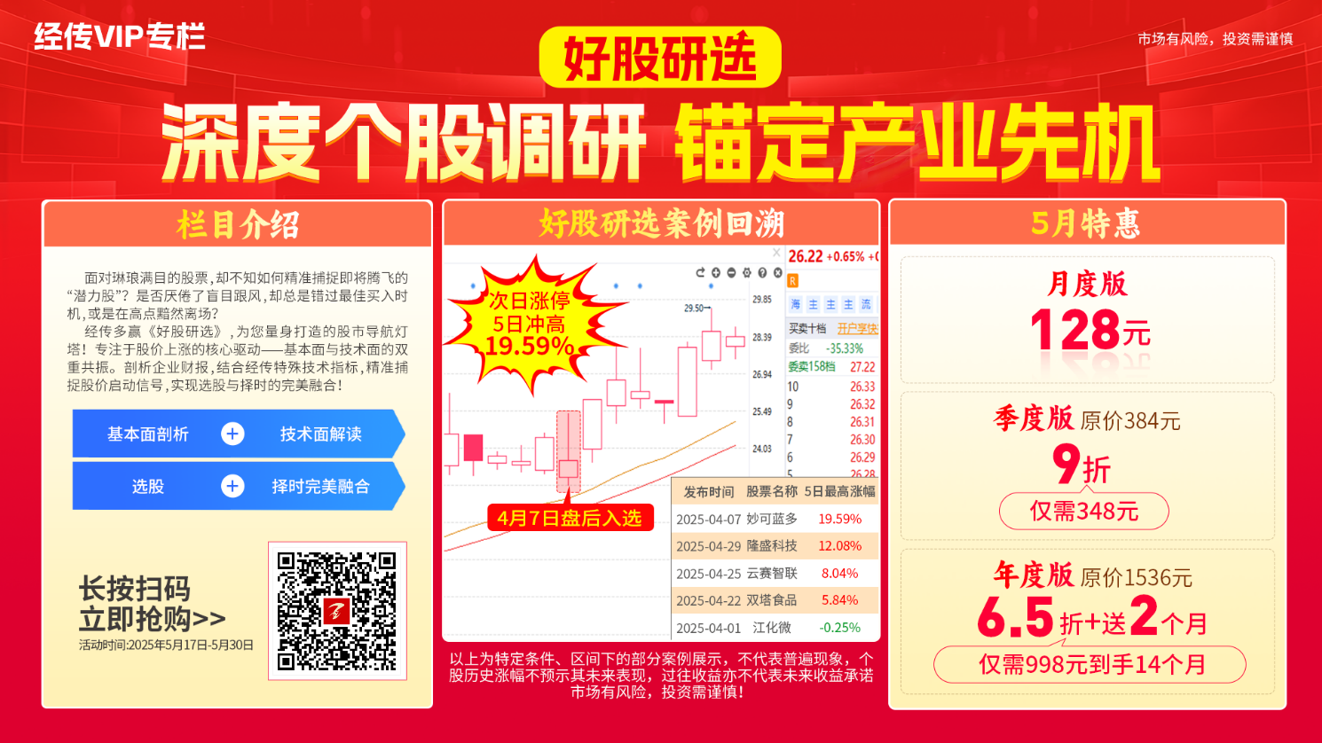
好股研选栏目活动

